Slide 1
L’équipement des sections (hybridation des équipements)
Olivier Mondet

Slide 2
Définition des équipements...
Le référentiel de compétences
L’annexe II.E
Le guide d’équipement
Notes:
Un équipement doit être pensé en termes de formation et non pour disposer de matériels.
Cf. les téléphones IP, caméra IP et autres équipements inexploités.

Slide 3
Le référentiel de compétences
Donne des indications de contexte, de ressources et de savoirs associés qui permettent
  d’élaborer des stratégies pédagogiques
  de dimensionner le contexte d’apprentissage des compétences
  et de faire des choix de solutions logicielles et matérielles, d’infrastructures, d’environnement de développement au regard notamment des notions abordées

Slide 4
L’annexe II.E
Décrit les exigences en matière d’environnement technologique pour la certification
  C’est à dire la présence requise
    d’environnements technologiques,
    d’équipements,
    d’outils,
    de solutions d’infrastructures ou applicatives.
  permettant la création de contextes d’apprentissage en vue de la certification
  et garantissant à la fois une équité et un niveau d’exigence offerts à tout candidat.
Recommande le recours aux ressources en ligne (cloud)
Notes:
. Le recours aux ressources en ligne (cloud computing) est recommandé.

Slide 5
Le guide d’équipement
Est conçu comme une ressource à destination des établissements qui ouvrent une section ou renouvellent certains équipements.
Est forcément un instantané dépendant des technologies et savoirs du moment.
Rassemble des caractéristiques d’équipements matériels et logiciels sans préconisations de marques/éditeurs même s’ils sont indiqués.
De façon générale, le recours à des logiciels libres est recommandé.
Notes:
Les marques, éditeurs ou noms de produits et logiciels sont indiquées de façon à permettre de connaître des acteurs ciblés de leurs domaines.

Slide 6
LE Guide d'équipement
Précise les caractéristiques relatives
  à l’accès à internet
  aux équipements matériels (ferme de serveurs, équipements des salles)
  à la maintenance des équipements
  à l’abonnement à un service de Cloud computing public
  aux équipements logiciels, abonnements et licences (logiciels communs et spécifiques aux options)
Notes:
Un accès internet permettant l’accès à l’ensemble des protocoles, donc sans filtrage sur les protocoles ni sur les ports.

Slide 7
Les ressources cloud
L’exploitation des ressources du cloud public est recommandée pour deux raisons principales :
  Former les étudiants à cette technologie qui est de plus en plus exploitée (part de 48%, en moyenne, de l'informatique à migrer en 2020).
  Disposer rapidement, dynamiquement en fonction des besoins, de ressources matérielles et logicielles nouvelles sans avoir à disposer localement de serveurs physiques ou virtualisés supplémentaires.
* selon l’Usine nouvelle, le 5-7-2019

Slide 8
Un marché en forte progression
Part de Marché Mondiale des Services Cloud Publics, selon Gartner
Acteurs du cloud | 2018 Chiffre d’affaires | 2018 Part de marché (%) | 2017 Chiffre d’affaires | 2017 Part de marché (%) | 2018-2017 Croissance (%)
Amazon | 15,495 | 47.8 | 12,221 | 49.4 | 26.8
Microsoft | 5,038 | 15.5 | 3,130 | 12.7 | 60.9
Alibaba | 2,499 | 7.7 | 1,298 | 5.3 | 92.6
Google | 1,314 | 4.0 | 820 | 3.3 | 60.2
IBM | 577 | 1.8 | 463 | 1.9 | 24.7
Autres | 7,519 | 23.2 | 6,768 | 27.4 | 11.1
Total | 32,441 | 100.0 | 24,699 | 100.0 | 31.3

Slide 9
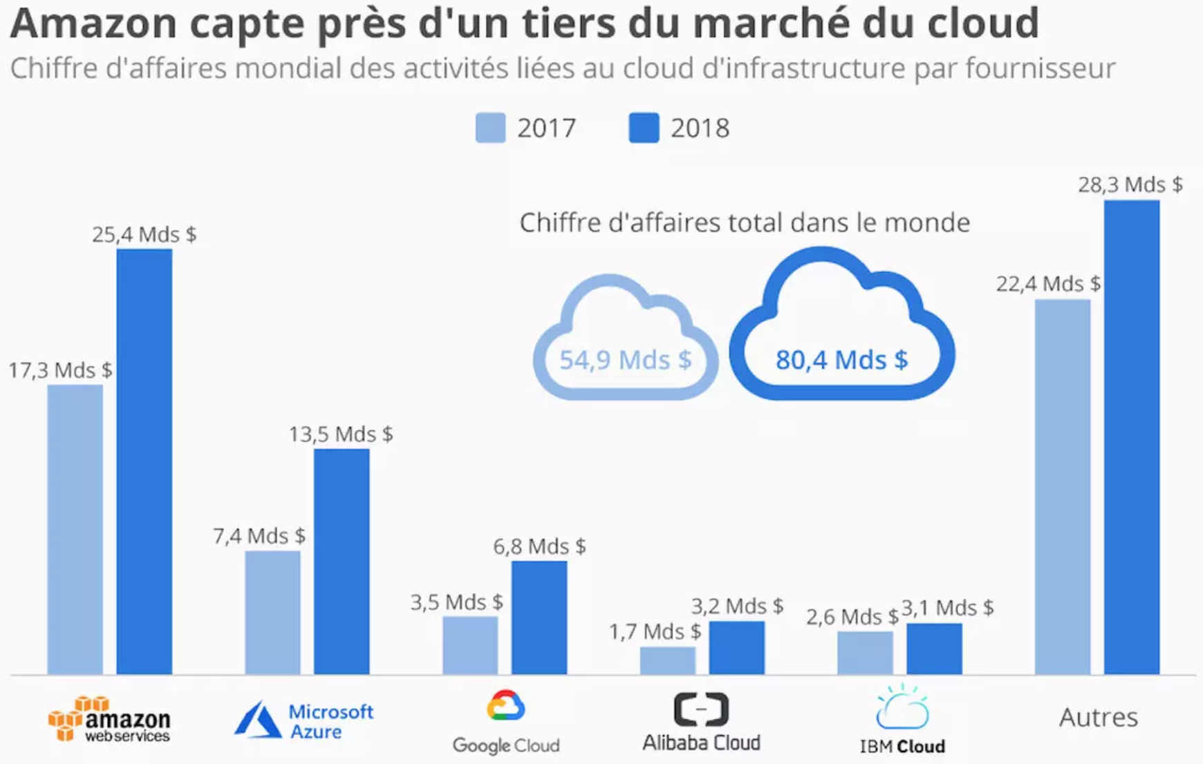
Un marché en forte progression

Slide 10
Infra. pédagogique CLOUD
Un large éventail de systèmes à étudier,
une nécessité de pouvoir faire évoluer dans le temps sans pour autant réinvestir constamment,
une puissance requise par les environnements de développement,
la souplesse requise pour l’apprentissage de technologies en constante évolution,
rend particulièrement pertinent le recours à des infrastructures disponibles dynamiquement à la demande via un service de cloud computing public de type OVH, Microsoft Azure, IBM cloud, Amazon Web Services, Google Cloud Platform, etc.
Notes:
Infrastructure en Tant que Service (IaaS) : Une offre de cloud computing où le fournisseur vous fournit un accès à la demande aux ressources informatiques telles que les réseaux, le stockage et les serveurs. Au sein de l’infrastructure des fournisseurs, vous utilisez vos propres platesformes et applications. Cela permet d’obtenir une ressource matérielle qui peut évoluer en fonction de vos besoins de stockage et de traitement.
Plateforme en Tant que Service (PaaS) : Une offre de cloud computing où le fournisseur vous donne accès à un environnement de cloud computing dans lequel vous pouvez développer, gérer et héberger des applications. Vous aurez accès à une gamme d’outils à travers la plateforme pour supporter les tests et le développement. Le fournisseur est responsable de l’infrastructure sous-jacente, de la sécurité, des systèmes d’exploitation et des sauvegardes.
Logiciel en Tant que Service (SaaS) : Une offre de cloud computing où le fournisseur vous donne accès à son logiciel dans le cloud. Au lieu d’installer l’application logicielle sur votre périphérique local, vous accédez à l’application du fournisseur via le web ou une API. Grâce à l’application, vous stockez et analysez vos propres données. Vous n’avez pas besoin d’investir du temps dans l’installation, la gestion ou la mise à jour du logiciel, tout cela est pris en charge par le fournisseur.
Dans chacune de ces catégories de services, vous avez la possibilité d’opter pour des solutions de cloud public, privé et hybride.

Slide 11
Cloud & Développement continu
DevOps permet de livrer des applications à un rythme soutenu en intégrant tout le cycle de vie d'une application, de la création à l’exploitation, en passant par les tests et le déploiement.
De nombreux acteurs proposent des services en ligne de développement/livraison en continu :
  Cisco DevNet
  IBM DevOps
  Microsoft DevOps
  ...

Slide 12
RESSOURCES d’accompagnement
Des supports de cours/formation sont en cours de conception sur :
  Amazon AWS
  IBM cloud
  Microsoft Azure
  Microsoft DevOps
Les coûts d’usage, par étudiant sont donnés à titre indicatif dans le guide (100 euros / étudiant pour des situations de découverte).
Les principaux acteurs proposent un tarif découverte pour les étudiants d’environ 100 euros.

